Slide 1
PL_SQL总结-7

Slide 2
目录
使用大对象(LOB)
管理 BFile
用户自定义记录类型
PL/SQL 的 Index by 表
理解依赖关系

Slide 3
使用大对象(LOB)
此部分将讲解：
  LOB (Large Object 大对象) 数据类型及其使用
  区分 内部和外部 LOBs
  比较对照 LONG 和 LOB 数据类型
  创建维护 LOB 数据类型
  从 LONG 升级到 LOB

Slide 4
使用大对象(LOB)
假设 EMPLOYEES 表要增加一些新列来保存员工证件照片, 年度评估, 和最后一次公司野餐视频剪辑.
这些新数据会占用数据库的大量存储空间; VARCHAR2 或 RAW 类型的列不能容纳这些数据.
现在需要新的能够容纳更多数据的列数据类型.

Slide 5
EMPLOYEES 表的新列
HR （人力资源部） 希望增加一列来存放员工的年度评估.
  以无格式文本存放, 内容可以搜索. 假设一页有 100x100 个字符 (10KB)，评估报告可多达100页(1MB).
安全部门希望增加一列来存放员工的身份证照片.
  尺寸很小, 和护照或驾照上的照片大小类似
  JPEG 文件大概每个 15 KB.
广告部门希望增加一列来存放公司颁奖仪式上员工的获奖视频片段.
  视频存放在 DVD 上. 多数不超过 5 分钟.

Slide 6
现需要大对象 (LOB) 列数据类型
问题:
  在 SQL 中, 字符列最多存放 4096 字节的数据.
  没有专门存放 MP3, JPEG, EXE 等文件的数据类型.
  如果列中需要保存超过 4KB 的数据怎么办?
解决方案:
  大对象 (LOB) 列数据类型可解决上述所有问题.
  它们可保存任意类型的任何数据.
  表中单个 LOB 字段 在 9i 版本中可保存 4GB 数据, 在 10g 版本中可保存多达 128TB 的数据.

Slide 7
两种保存大对象的方式
旧方式
  使用两种过时的数据类型: LONG 和 LONG RAW.
  不应当再使用这种方式.
新方式
  LOBs 分为 4 种类型: CLOB, BLOB, BFILE 和 NCLOB.
  CLOB: 字符大对象, 用于保存如简历, 文章, 源代码文件.
  BLOB: 二进制大对象, 用于保存如音频 (MP3), 照片 (JPEG, BMP), 专有格式 (PDF, DOC, XLS), 和可执行代码 (EXE, DDL).
  BFILE: 二进制文件, 就像 BLOB 一样，但保存在数据库之外, 通常保存在独立的介质 (CD, DVD, HD-DVD)上.
  NCLOB: 民族字符集大对象，用于保存多字节字符.

Slide 8
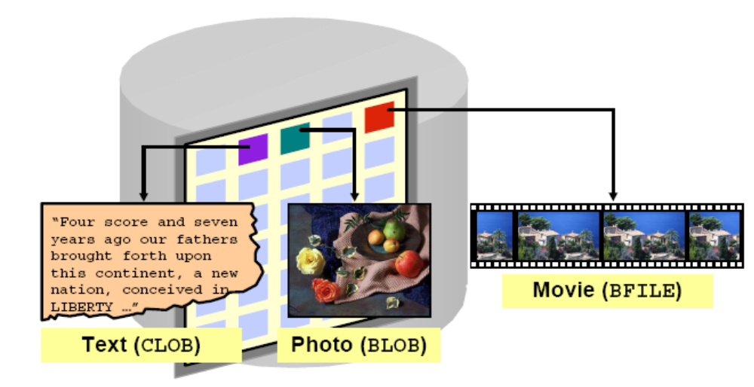
LOB 列应用示例

Slide 9
新旧方式对照
一个数据表只能有一列为 LONG 或 LONG RAW 类型, 但可以有多列为 LOB类型.
CLOB 和 BLOB 保存在数据库内 (“内部 LOBs”). BFILEs保存在数据库外 (“外部 LOBs”) 的独立文件中.
旧方式
• LONG
– 可存储 2GB 数据
– 被 CLOB 取代
• LONG RAW
–可存储 2GB 数据
–被 BLOB 和BFILE 取代
新方式
• CLOB
– 可存储 4GB 或 128TB 数据
– 取代了 LONG
• BLOB and BFILE
– 可存储 4GB 或 128TB 数据
– 取代了 LONG RAW
– 保存在数据库内部或外部

Slide 10

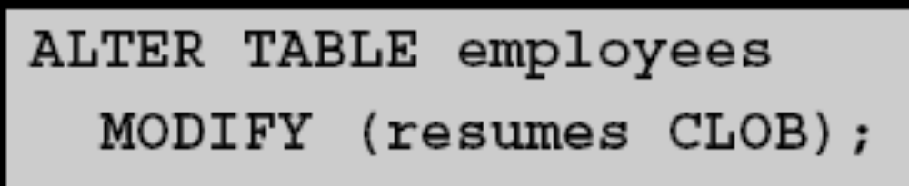
从 LONG 升级到 CLOB
可使用 ALTER TABLE 语句从 LONG 升级到 CLOB(或从 LONG RAW 到 BLOBs) :
例如, 将 EMPLOYEES 表的简历（ RESUMES） 列从 LONG 升级到 CLOB :

Slide 11
CLOB & BLOB
CLOB 列
  只用于保存文本
    没有字体, 如粗体, 斜体, 没有任何格式信息.
  保存 XML, HTML, DDL, PL/SQL, 脚本和其它程序源代码时非常有用
  其上可使用所有的内置 SQL 字符函数如 SUBSTR, LENGTH.
BLOB 列
  可保存任何数据 (如 ZIP, EXE, DLL 等文件类型).
  少数文件类型如 PDF, BMP, GIF, JPEG, MP3, WAV (通常是Web浏览器可播放的类型) 可在 Oracle Application Express 中显示.

Slide 12
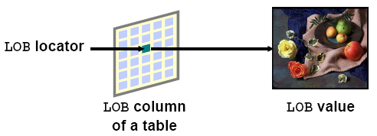
LOB 数据存储位置和方式
其它类型的列每条记录的数据都保存在一起（连续的存储空间）, LOB 列不同， 其数据保存在数据库中的一个独立区域内，通过一个指针指向数据区，该指针与记录中其它字段保存在一起.
我们称 LOB 数据是独立存储的（out-of-line）. 主记录中的指针被称为定位器（ locator ）.

Slide 13
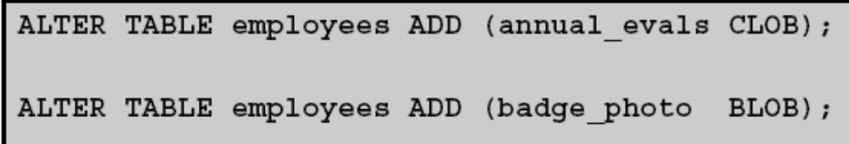
在表中添加 LOB 列
同其他新增列一样, LOB 的值为 NULL.
  这意味着列中无数据, 定位器 locator 被设置为 NULL.

Slide 14
初始化 LOB 列
因为 LOB 列分为两部分 (定位器及其指向的数据区), 为 LOB 列添加数据前必须先初始化定位器（分配存储空间）:
    UPDATE employees
    SET annual_evals = EMPTY_CLOB(),
    badge_photo = EMPTY_BLOB();
EMPTY_CLOB 和 EMPTY_BLOB 是内置 SQL 函数, 如同 UPPER, TO_CHAR 等等, 但它们只能用在 DML 语句中，因为它们用于修改表数据. 这两个函数在数据库中为 LOB 列分配存储空间, 并将定位器指向所分配的空间.

Slide 15
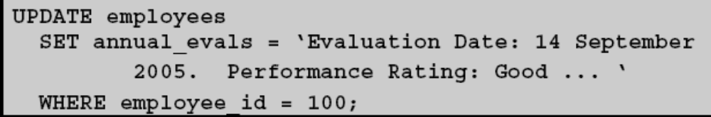
为 CLOB 列填充数据
现在可使用普通 DML 语句为其赋值了:
两步操作是必要的 (初始化, 赋值) ，因为 LOB 数据独立存储（ out-of-line ）,在创建指向数据区的指针之前 (初始化定位器)，无法使用和访问数据.
但现在直接执行第二步操作也可成功，Oracle 自动在后台完成两步操作

Slide 16

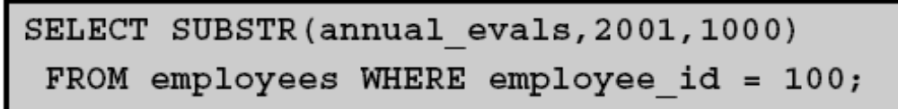
从 CLOB 列读取数据
可用 SELECT 查询 CLOB 列，就像查询其它列一样:
但是 CLOB 列数据量可能非常大. 读取所有 4GB CLOB 数据可能需要很长时间和大量内存. 可根据需要查看数据的指定部分:

Slide 17
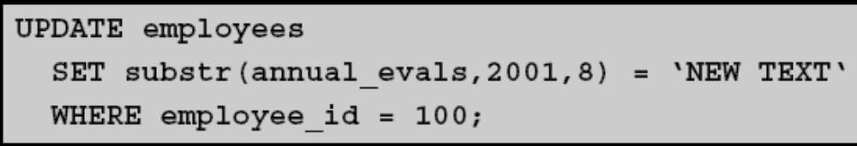
修改 CLOB 数据
但不能像下面这样在 UPDATE 语句中使用 SQL 函数如 SUBSTR :
在此必须使用 DBMS_LOB PL/SQL 包. 该包不能直接在 SQL DML 语句中使用. 只能从 PL/SQL 块中调用该包.
下页给出了示例.

Slide 18
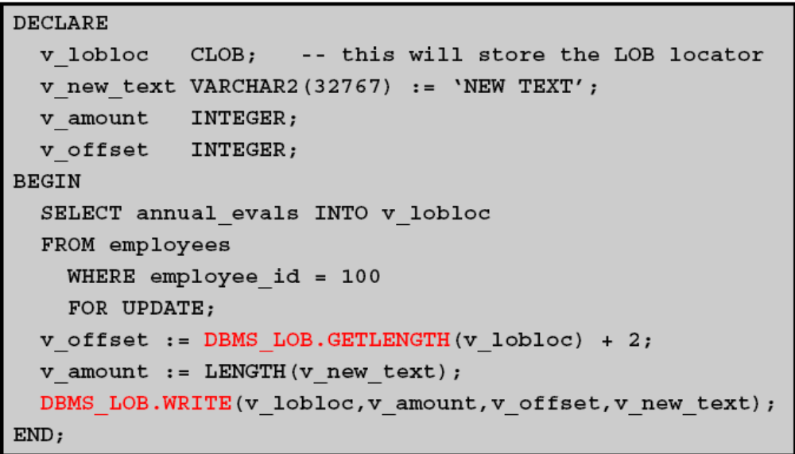
使用 DBMS_LOB 修改 CLOB 数据

Slide 19
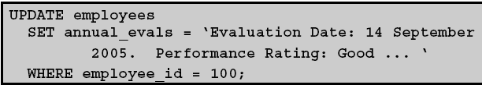
使用 DBMS_LOB
为 CLOB 列填充大量数据
前面已经学习了可以通过 UPDATE 语句为 CLOB 列填充数据:
但是如果数据量特别大呢? SQL 语句中字符常量不可能长达 4GB !
同样, 可通过 DBMS_LOB 逐次添加数据. 下面幻灯片给出了示例.

Slide 20
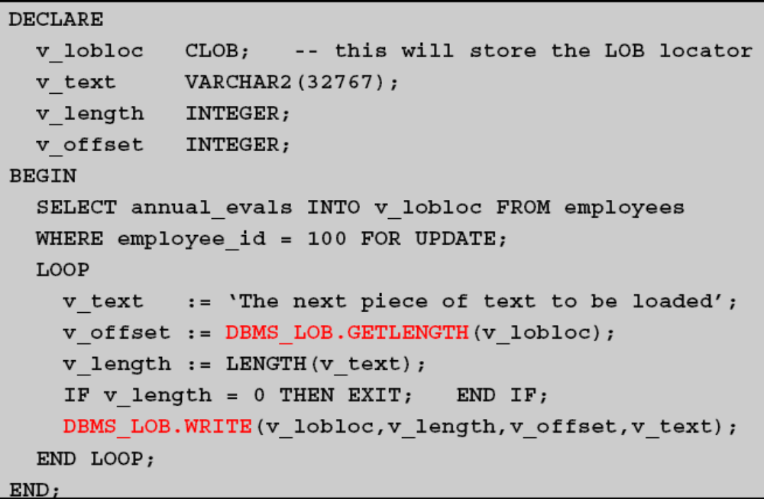
使用 DBMS_LOB
为 CLOB 列填充大量数据

Slide 21
使用 DBMS_LOB 读取 BLOB 列数据
BLOB 数据在 Oracle Application Express 中无法显示, 但可通过显示数据的长度确认数据的存在:
    DECLARE
    CURSOR country_curs IS
    SELECT country_id, country_name, flag
    FROM wf_countries
    WHERE country_name LIKE 'A%';
    v_length NUMBER;
    BEGIN
    FOR country_rec IN country_curs LOOP
    v_length := DBMS_LOB.GETLENGTH(country_rec.flag);
    DBMS_OUTPUT.PUT_LINE(country_rec.country_id || ' ' ||country_rec.country_name || ' ' || v_length);
    END LOOP;
    END;

Slide 22
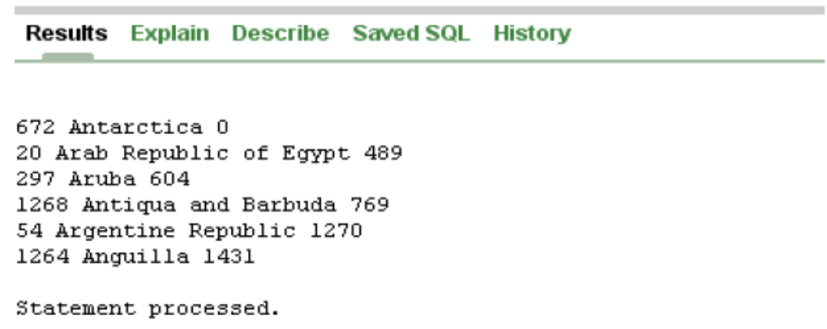
使用 DBMS_LOB 读取 BLOB 列数据
下面是上页代码的输出. 可注意到 Antarctica 没有国旗!

Slide 23
使用大对象(LOB)
此部分讲解了：
  LOB (Large Object 大对象) 数据类型及其使用
  区分 内部和外部 LOBs
  比较对照 LONG 和 LOB 数据类型
  创建维护 LOB 数据类型
  从 LONG 升级到 LOB

Slide 24
管理 BFile
此部分将讲解：
  BFILE 列数据类型
  创建 DIRECTORY 对象，并在数据字典中查看其信息
  使用 BFILENAME 和 DBMS_LOB 管理BFILE

Slide 25
管理 BFile
前面已经学习了两种 Oracle LOB 数据类型: CLOB 和 BLOB.
BFILE 是第三种 LOB 数据类型，其数据保存在数据库之外.
因为 BFILE 数据保存在数据库之外(和 CLOBs 与 BLOBs 不同), 所以需要学习新的创建和管理它的方法.

Slide 26
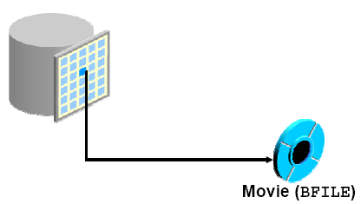
什么是 BFILE?
BFILE 和 CLOB 、BLOB 类似, 只有一点不同，这就是它的数据保存在数据库之外的独立的文件中. 数据库保存着指向外部文件的指针.
数据可以是文本 (就像 CLOB) 或多媒体 (如 BLOB).
外部文件可保存在普通计算机硬盘上, 或保存在 CD 、 DVD 上等等.

Slide 27
BFILE 和 CLOBs 、BLOBs 有什么不同?
因为 BFILE 数据保存在数据库之外 :
  数据只能读不能修改, 数据文件必须在 Oracle 之外创建
  不能授予普通的数据库权限
  普通的 SQL 语句不能访问 BFILE 数据.
  所有数据访问通过 DBMS_LOB 包进行.

Slide 28
何时（不）使用BFILE?
何时使用 BFILE?
  如果数据已经保存在介质 (如 CD 或 DVD) 上, 为什么还要麻烦将其复制到数据库内呢 (复制到 BLOB 列)?
  如果数据介质已经是只读的 (如 CD 或 DVD), 那么 BFILE 的只读特点就不是一个问题.
何时不使用 BFILE?
  不适合的任何情况! 如 Oracle 9i 和一些 10g 版本的数据库, 数据保存上限是 4GB.
  DVD 容量是多大? 多达 4.7 GB.
  Blu-ray 或 HD-DVD 容量是多大? 从 15 到 50 GB 不等.

Slide 29
一种新数据库对象: DIRECTORY
DIRECTORY 对象代表包含 BFILE 文件的操作系统文件夹, 也用于权限控制: 哪些Oracle 用户可以读取 BFILE 数据. 为此，需要创建 DIRECTORY 对象.
目录（ DIRECTORY ）对象是从数据库指向操作系统文件夹的指针， BFILEs 就保存在该文件夹内.

Slide 30
创建和管理目录（Directories）
创建目录对象指向操作系统的文件夹， BFILE 代表的文件保存在该文件夹内, 这样数据库用户就可使用该文件:
    CREATE DIRECTORY movie_dir AS 'c:\mymovies';
    GRANT READ ON DIRECTORY movie_dir TO PUBLIC;
假设后来我们将电影文件移动到另一个文件夹. 那么必须修改目录对象定义:
    ALTER DIRECTORY movie_dir AS 'c:\latermovies';

Slide 31
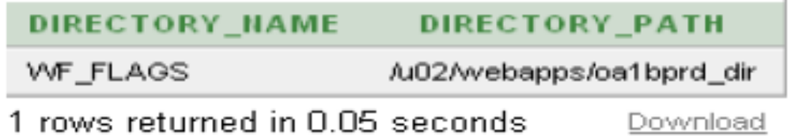
在字典表中查看目录对象
和大多数的数据库对象不同,
  目录对象不属于任何 schema,
  所以没有 USER_DIRECTORIES 字典视图.
  但可使用 ALL_DIRECTORIES:
    SELECT directory_name, directory_path FROM all_directories;

Slide 32
为表添加 BFILE 列并填充数据
像增加其它列一样添加 BFILE 列:
    ALTER TABLE employees ADD (movie BFILE);
然后用指向一个特定目录内的特定文件的定位器 填充该列, 所使用的 DIRECTORY 对象应当提前创建.
这可通过在 PL/SQL块中调用 BFILENAME 函数来完成. 下页给出了示例.

Slide 33
增加 BFILE 列并填充数据: 示例
    DECLARE
    v_locator BFILE; --1
    BEGIN
    v_locator := BFILENAME('MOVIE_DIR', ’titanic.avi’); --2
    IF DBMS_LOB.FILEEXISTS(v_locator) = 1 THEN --3
    DBMS_LOB.FILEOPEN(v_locator);
    UPDATE employees
    SET movie = v_locator --4
    WHERE employee_id = 100;
    DBMS_LOB.FILECLOSE(v_locator);
    ELSE
    RAISE_APPLICATION_ERROR(-20210, ’This BFILE does not exist’);
    END IF;
    END;

Slide 34
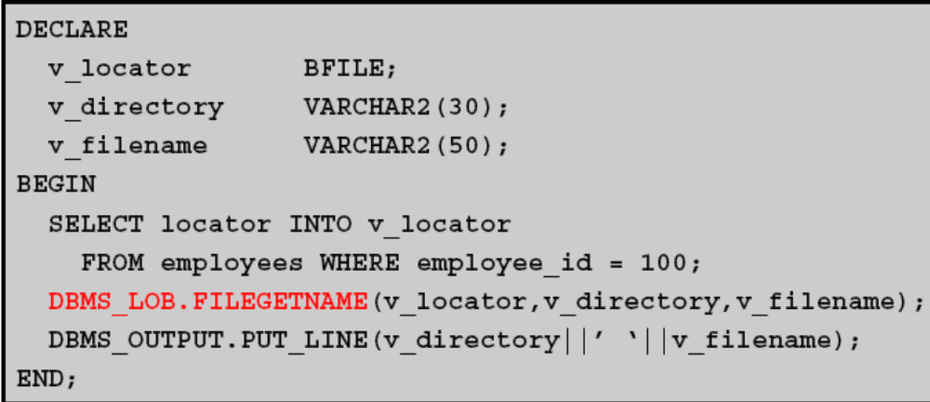
读取 BFILE 定位器 和 数据
可使用 DBMS_LOB.FILEGETNAME 获取BFILE 列的定位器 :
使用 DBMS_LOB.READ 读取BFILE 列的数据，就像读取 BLOB 列一样, 但其数据无法再 Oracle Application Express 中显示.

Slide 35
管理 BFile
此部分讲解了：
  BFILE 列数据类型
  创建 DIRECTORY 对象，并在数据字典中查看其信息
  使用 BFILENAME 和 DBMS_LOB 管理BFILE

Slide 36
用户自定义记录类型
此部分将讲解：
  创建使用用户自定义记录类型

Slide 37
用户自定义记录类型
前面已学习了使用 %ROWTYPE 来声明和使用 PL/SQL 记录结构，用于和游标结合使用从表中获取数据.
如果需要不按照游标定义，而是按照表中记录的结构、视图的定义、或几个表中的列来定义 PL/SQL 记录结构应当怎样做呢？或者PL/SQL 记录结构和任何数据库对象都没有关系，应当怎样做呢?
本部分讲解如何创建和使用自定义的记录结构.

Slide 38
应用场景
EMPLOYEES 表有11列 : EMPLOYEE_ID, FIRST_NAME,...., MANAGER_ID, DEPARTMENT_ID.
现需要在 PL/SQL 子程序中编写单行查询 SELECT * FROM EMPLOYEES. 因为是单行查询, 所以不需要声明和使用游标.
为了存放返回值，需要声明几个标量变量?
下页给出了代码:

Slide 39
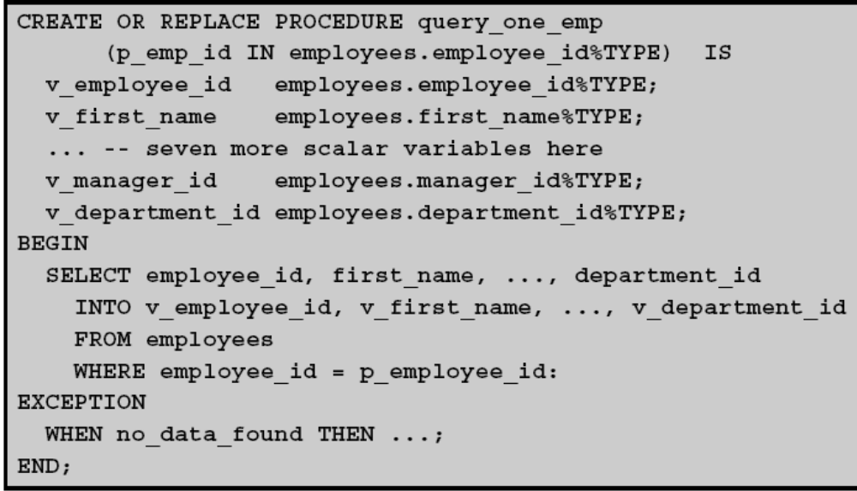
应用场景: PL/SQL 代码

Slide 40
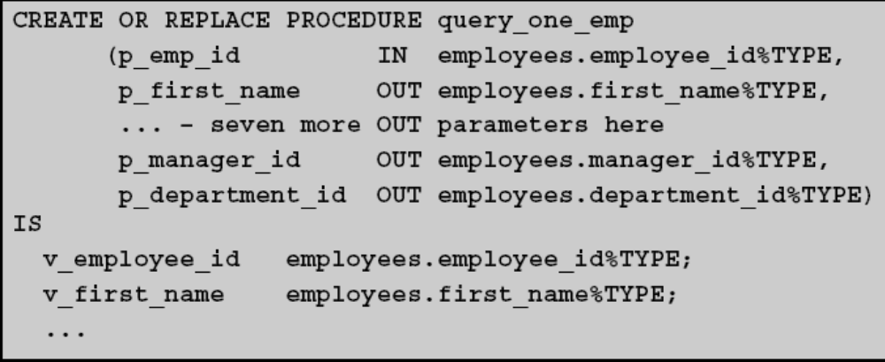
怎样将查询结果返回给调用环境?
幸运的是不需要非这样做不可. 使用 PL/SQL 记录会更简单. 下页演示了具体做法.

Slide 41
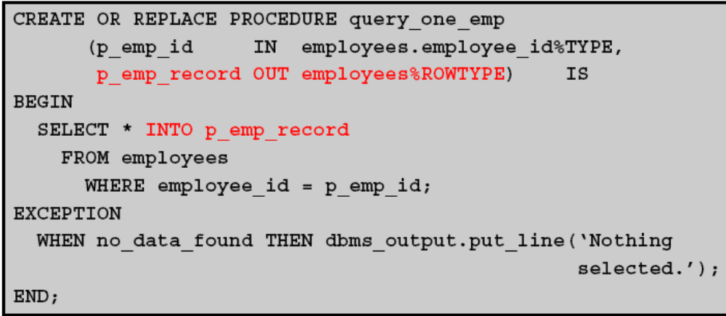
使用 PL/SQL 记录
%ROWTYPE 属性可用于数据表，就像可用于游标一样.
  而且如果表中增加了列或删除了列, 代码也无需修改.

Slide 42
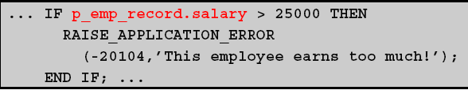
PL/SQL 记录
PL/SQL 记录是 复合数据类型，由一组相关数据项组成 ，每个数据项成为字段或域, 每个字段有自己的名称和数据类型.
使用 %ROWTYPE 隐式声明记录，其字段名称和数据类型由相应列定义决定.
可以通过记录名引用整个记录变量, 也可以通过 记录名.字段名 引用指定字段.

Slide 43
自定义记录
但如果前面示例中的 SELECT 语句联合查询了多个表呢?
可自定义能包含任意字段的记录结构.
PL/SQL 记录:
  必须包含一个或多个字段，字段类型可为标量或其它复合数据类型
  和数据表中的记录不同
  可定义初始值和 NOT NULL 约束
  记录可作为其它记录的字段 (嵌套记录).

Slide 44
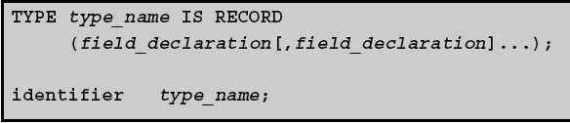
创建自定义 PL/SQL 记录
记录结构是复合数据类型. 使用时需要先声明记录类型，然后可以使用该记录类型声明一个或多个变量.
field_declaration 可以是任意 PL/SQL 数据类型, 包括 %TYPE, %ROWTYPE 和自定义记录.

Slide 45
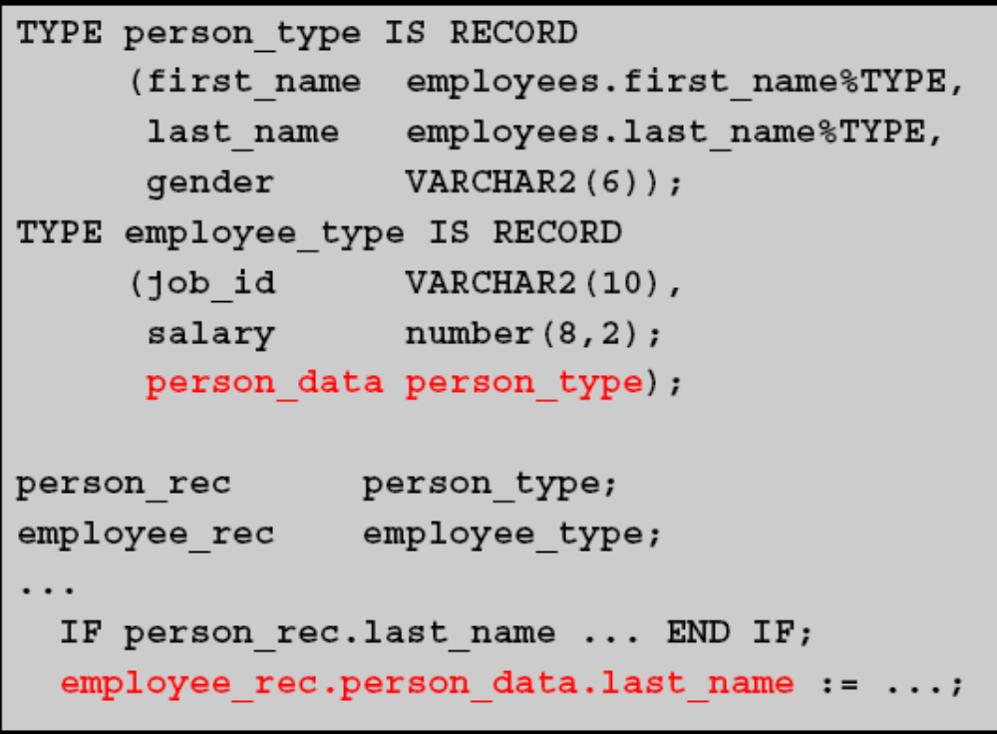
自定义 PL/SQL 记录示例

Slide 46
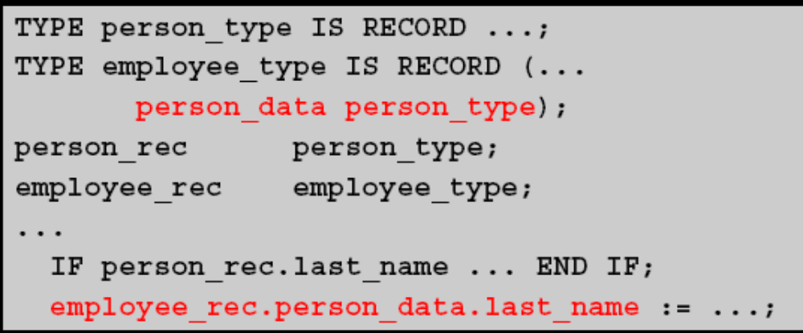
自定义 PL/SQL 记录示例
类型可以包含其它类型 (person_data 是 employee_type 的一个字段)
如果类型包含其它类型, 必须使用多层点前缀表示法引用其中的标量字段，如employee_rec.person_data.last_name.

Slide 47
记录作用域和可见性
记录是复合变量, 可以声明标量的地方就可以声明记录: 匿名块, 过程, 函数, 包说明 (全局), 包体 (局部), 触发器, 等等.
其作用域和可见性和标量遵循相同的规定. 例如, 记录类型可在包说明中声明. 在包内任何地方都可用该记录类型声明记录变量, 在包的调用代码中也可以使用该记录类型.
下两张幻灯片给出了示例代码.

Slide 48
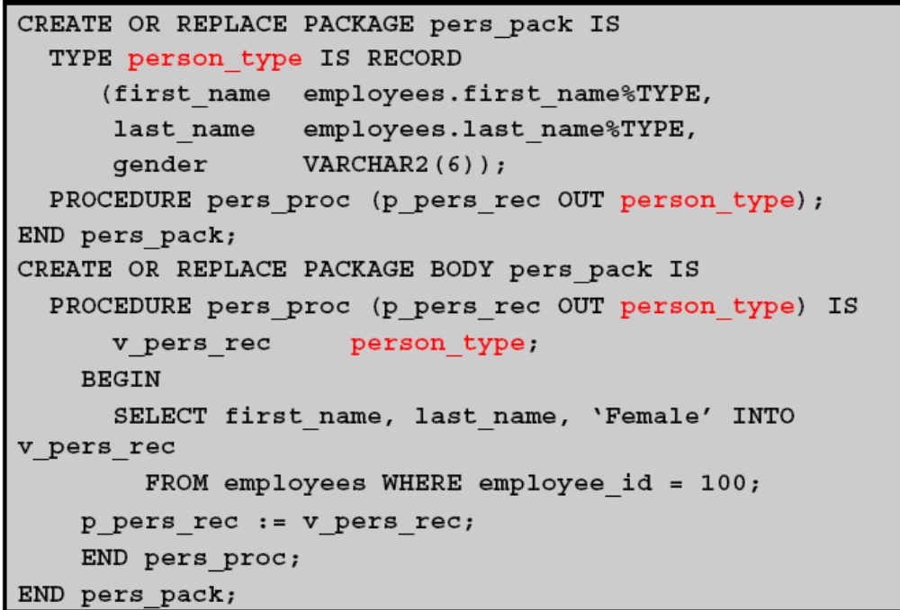
记录作用域和可见性示例

Slide 49
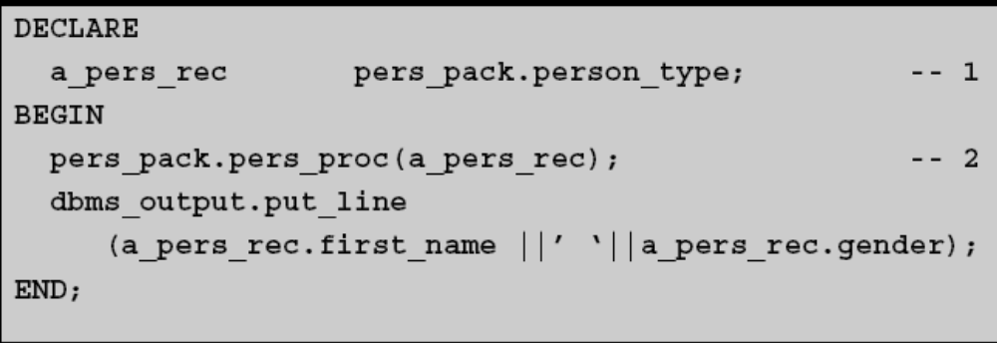
记录作用域和可见性示例
现在从 PL/SQL 块中调用包内过程 (也可以从 Java, C 或其它编程语言中调用过程):

Slide 50
用户自定义记录类型
此部分讲解了：
  创建使用用户自定义记录类型

Slide 51
PL/SQL 的 Index by 表
此部分将讲解：
  创建 INDEX BY 表
  创建保存记录的 INDEX BY 表
  描述记录, INDEX BY 表, 保存记录的 INDEX BY 表的区别

Slide 52
PL/SQL 的 Index by 表
前面已学过可在调用环境和PL/SQL子程序之间通过一个参数传递整条记录.
如果一次能传递多条记录是不是效率更高?
此部分将讲解如何定义和使用集合.
  PL/SQL 集合是命名的一组相同类型的元素.

Slide 53
什么是集合（Collection）?
集合是一组数据类型相同的数据项（元素）. 例如, 所有员工 的 last name 构成一个集合. 或者, 部门表中所有记录也构成一个集合.
在 PL/SQL 中, 集合是一种复合类型的变量, 就像自定义记录类型和 通过 %ROWTYPE 定义的记录类型. 此部分会讲解两类集合:
  存储标量列的 INDEX BY 表, 如存储 EMPLOYEES表的 last_name 列的INDEX BY 表
  存储记录类型列的 INDEX BY 表（INDEX BY TABLE OF RECORDS）, 例如存储 DEPARTMENTS 表整条记录的INDEX BY 表.
因为集合是 PL/SQL 变量, 象其它变量一样，其数据保存在一个私有存储区.

Slide 54
INDEX BY 表的主键
需要有一种方式能够区分表中不同元素, 以便于能够引用单个的元素.
  因此, 每个 INDEX BY 表自动拥有一个数值类型的主键，主键值可唯一确定每一个元素.
主键数据类型必须是 BINARY_INTEGER (默认情况) 或 PLS_INTEGER. 主键值可正可负.

Slide 55
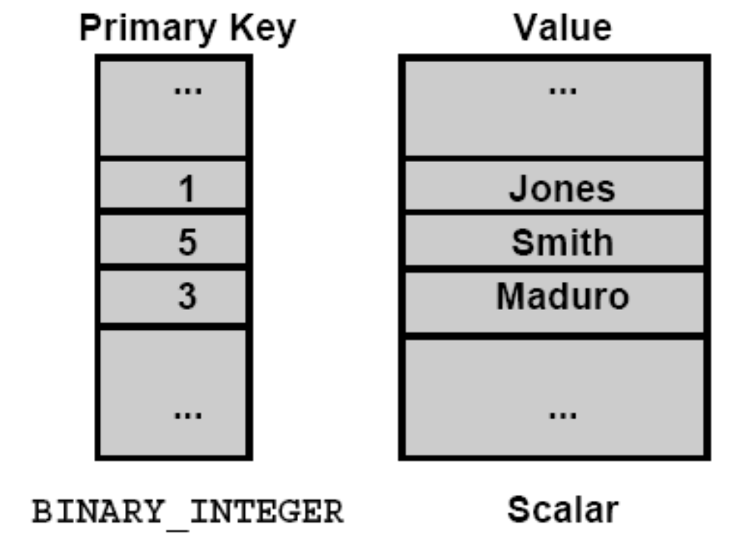
INDEX BY 表的结构
主键必须是数字, 但可以是和业务有关、有含义的数值, 比如员工 id，而不必是连续的数字.

Slide 56
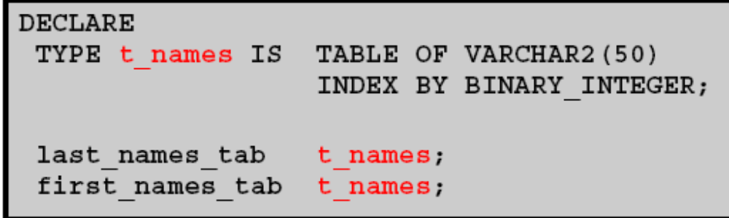
声明 INDEX BY 表
就像自定义的记录, 必须先声明类型然后再声明该类型的变量.
上例声明了同种类型的连个 INDEX BY 表.

Slide 57
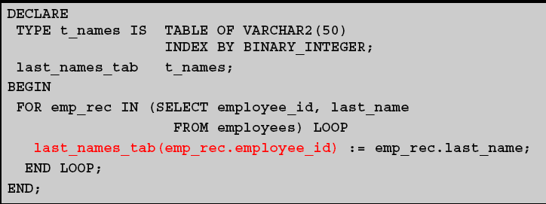
为 INDEX BY 表添加元素
上例将 employee 的 last name 存入INDEX BY 表 ， 使用 employee_id 作为主键.

Slide 58
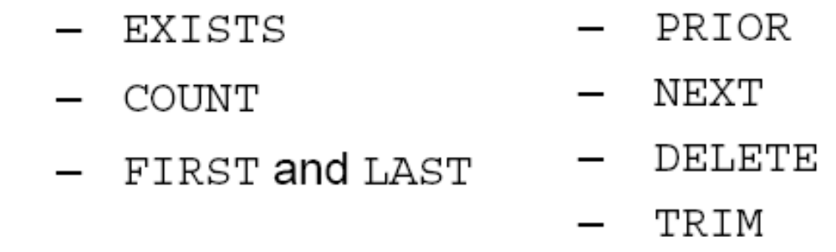
使用 INDEX BY 表的方法
可使用内置函数和过程 (称为方法) 来引用 INDEX BY 表中单个元素或连续的多个元素. 可用方法包括:
通过在点前缀方法使用方法，
table-name.method-name
下页给出了示例代码.

Slide 59
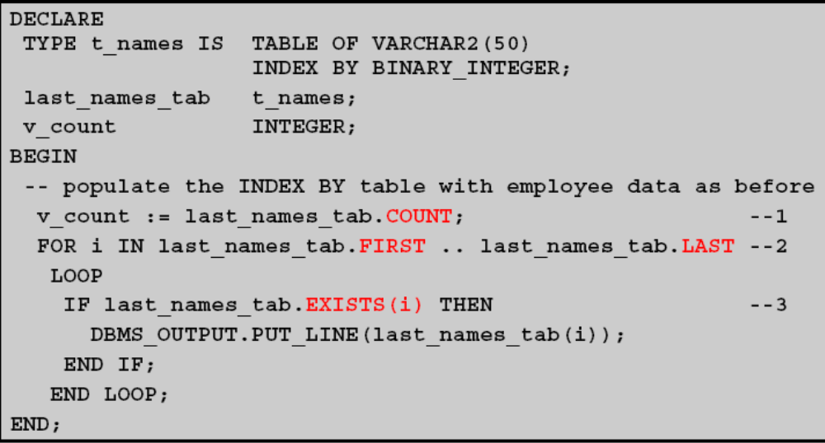
使用 INDEX BY 表的方法

Slide 60
查找集合首末元素
(FIRST 和 LAST 方法)
FIRST 和 LAST 返回数字索引的集合第一个和最后一个(索引最小和最大) 元素.
对以 VARCHAR2 为键值的集合,返回键值最小和最大的元素.
  默认情况下, 元素按字符的二进制值排序.
  如果 NLS_COMP 初始化参数的值为 ANSI, 排序方式由 NLS_SORT 初始化参数决定，这和位置区域有关.

Slide 61
循环遍历集合元素
(PRIOR 和 NEXT 方法)
PRIOR(n) 返回集合中索引为 n 的前一个元素.
NEXT(n) 返回集合中索引为 n 的下一个元素.
如果 n 前没有元素, PRIOR(n) 返回 NULL.
如果 n 后没有元素, NEXT(n) 返回 NULL.

Slide 62
检查集合中元素是否存在
(EXISTS 方法)
EXISTS(n) 返回 TRUE 如果集合中第 n 个元素存在. 否则, EXISTS(n) 返回 FALSE.
结合 EXISTS 和 DELETE, 可使用稀疏的嵌套表.
EXISTS 也用于避免引用不存在的元素, 因为那会引发异常. 当参数指定的元素不存在时, EXISTS 返回 FALSE 而不是 引发 SUBSCRIPT_OUTSIDE_LIMIT 异常.

Slide 63
获取集合中元素的个数
(COUNT 方法)
COUNT 返回集合中当前包含元素的个数

Slide 64
删除集合中的元素 (DELETE 方法)
DELETE 如不带参数会删除集合中所有元素, 设置 COUNT 为 0.
DELETE(n) 从以数字主键的数组或嵌套表中删除第 n 个元素. 如果数组的主键是字符串, 键值对应 元素被删除. 如果 n 为空值, DELETE(n) 什么也不做.
DELETE(m,n) 删除数组或嵌套表中范围 m..n 内的所有元素. 如果 m 比 n 大或如果 m 或 n 是空值, DELETE(m,n) 什么也不做.

Slide 65
缩减集合大小 (TRIM 方法)
TRIM 从集合尾部删除一个元素.
TRIM(n) 从集合尾部删除 n 个元素.

Slide 66
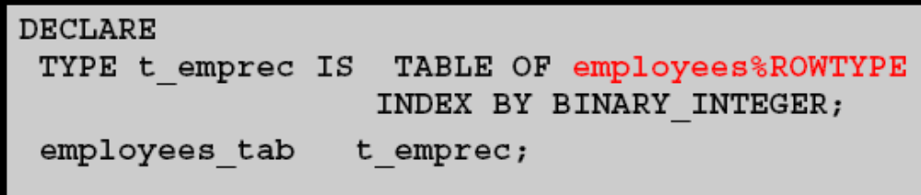
用 INDEX BY 表保存记录
尽管 index by 表只能有一个数据列, 但此列可以保存复合数据类型如 RECORD.
记录可以通过 %ROWTYPE 定义或是自定义记录.
下面声明的 INDEX BY 表 用于保存整条 employee 表记录:

Slide 67
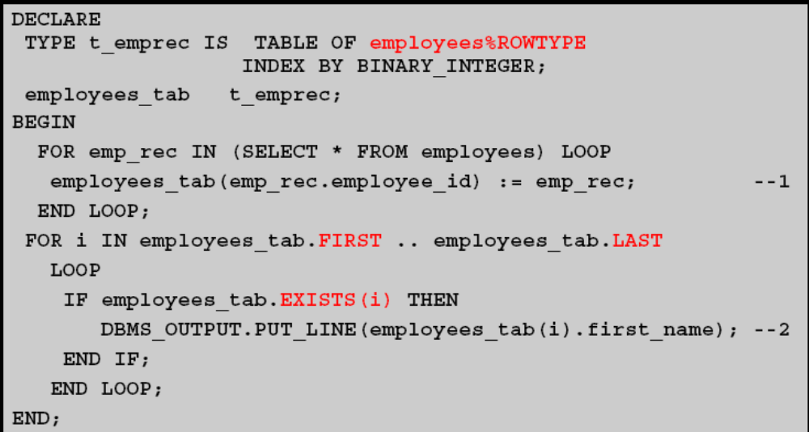
用 INDEX BY 表保存记录

Slide 68
PL/SQL 的 Index by 表
此部分讲解了：
  创建 INDEX BY 表
  创建保存记录的 INDEX BY 表
  描述记录, INDEX BY 表, 保存记录的 INDEX BY 表的区别

Slide 69
理解依赖关系
此部分将讲解：
  对象间的依赖关系的含义
  区别依赖对象和被引用对象
  通过字典表查看数据库对象间的依赖关系
  使用 UTLDTREE 脚本创建用于显示对象依赖关系 所需的数据库对象
  使用 IDEPTREE 和 DEPTREE 视图显示对象间的依赖关系
  何时会自动重编译
  如何减少依赖关系导致的错误

Slide 70
理解依赖关系
PL/SQL 子程序只有在其引用的对象都存在而且状态正确时才能正确运行.
  被引用的对象可能是表, 视图, 其它 PL/SQL 子程序, 以及其他类型的数据库对象.
如果子程序引用的对象被修改或删除了会怎样?
本部分介绍对象间依赖关系以及状态非法对象的显示和隐式的重新编译.

Slide 71
理解依赖关系
依赖和引用对象
  有些对象会引用其他对象作为其定义的一部分.
    例如, 存储过程中包含的 SELECT 语句会引用某个数据表的某些列. 此时,存储过程称为依赖对象, 而数据表称为引用对象.
依赖关系导致的问题
  如果修改了引用对象的定义, 依赖对象可能正常工作也可能会出错误.
    例如, 如果表定义被修改,存储过程可能继续工作也可能会出错.
  Oracle 服务自动记录对象间依赖关系. 为了能够管理依赖关系, 所有schema 对象都有一个状态 status (正确或错误) ，状态记录在字典表中, 可通过 字典表 USER_OBJECTS 的 status 列来查看.

Slide 72
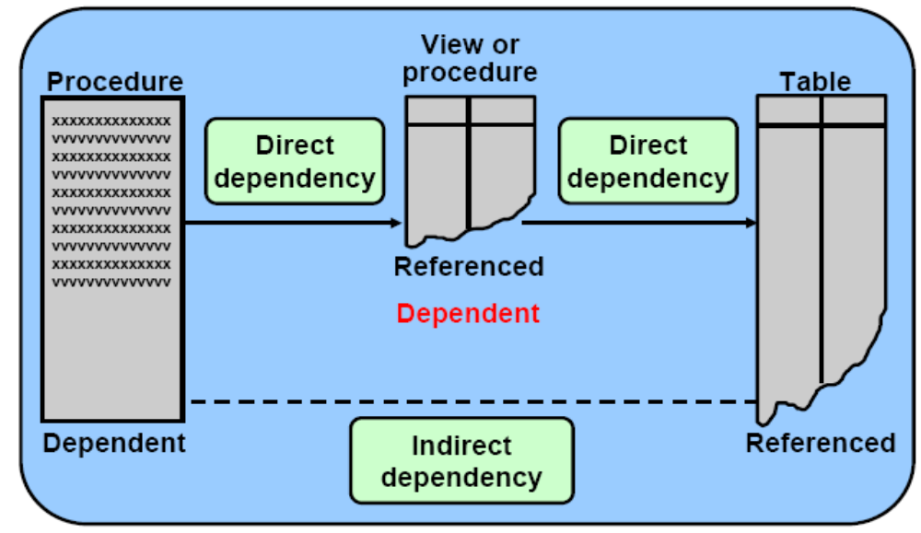
依赖关系

Slide 73
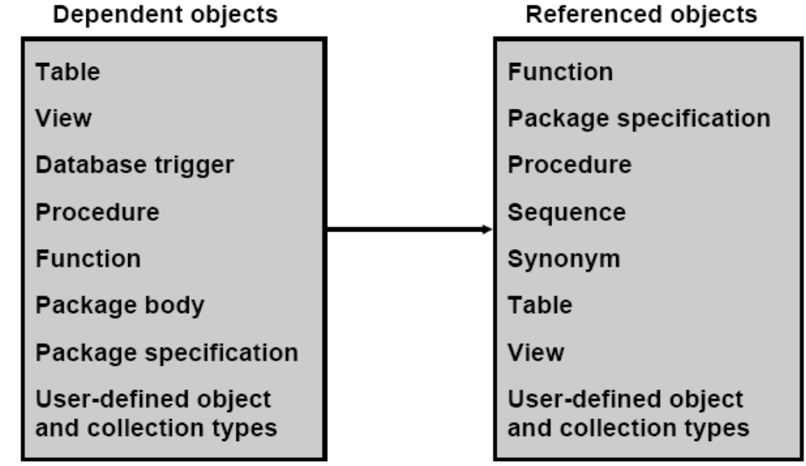
可能的依赖关系

Slide 74
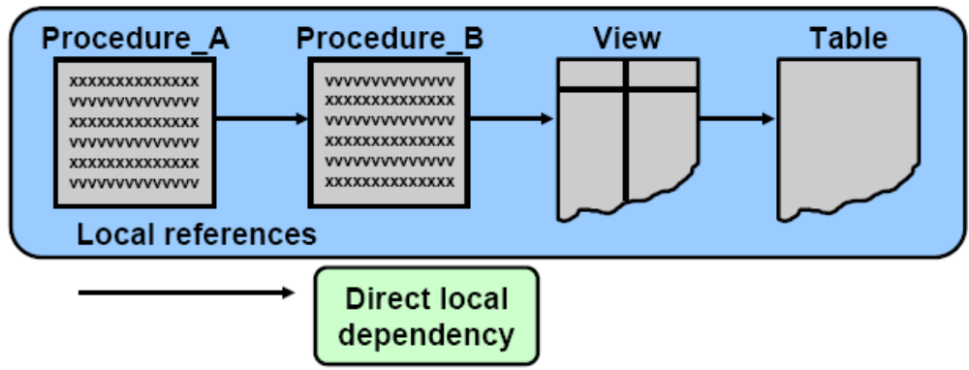
本地依赖关系
本地依赖关系是指,
  所有对象都在同一节点的同一数据库中.
  Oracle 服务自动管理所有的本地依赖关系, 使用数据库的 “depends-on” 内部表.
    引用对象被修改时, 依赖对象状态自动被修改为错误状态.
    状态错误的对象在下次被使用时, Oracle 服务自动对其进行重新编译.

Slide 75
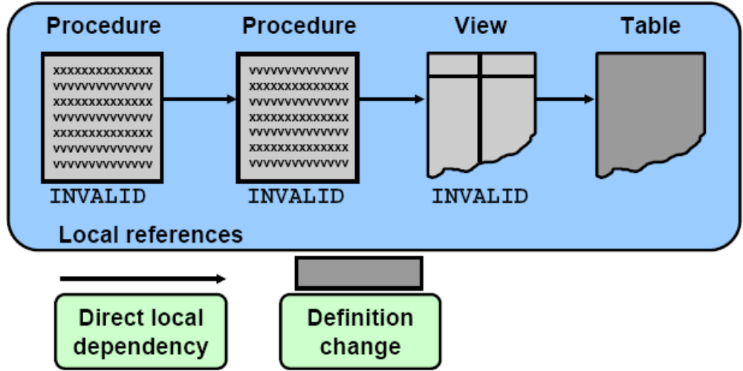
本地依赖关系
任何状态错误的对象在下次被使用时, Oracle 服务自动尝试对其进行重新编译.

Slide 76
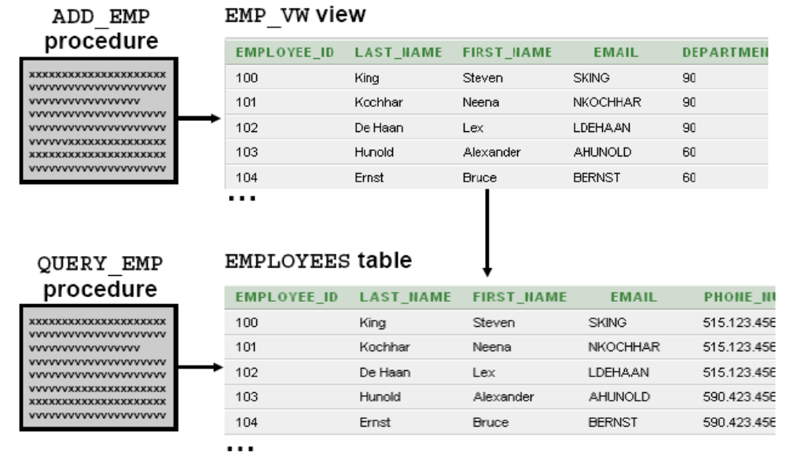
本地依赖关系示例

Slide 77
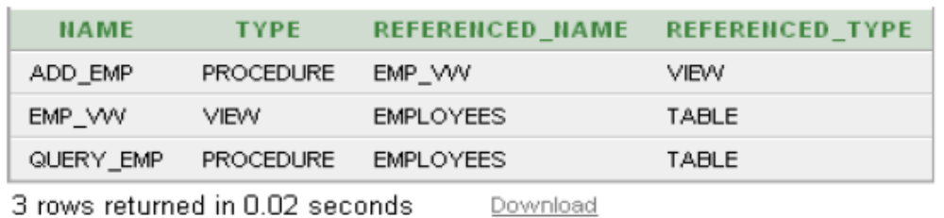
使用 USER_DEPENDENCIES
显示直接依赖关系
    SELECT name, type, referenced_name, referenced_type
    FROM user_dependencies
    WHERE referenced_name IN ('EMPLOYEES', 'EMP_VW');
直接依赖关系也可通过 Application Express 来查看:
  SQL Workshop -> Object Browser -> 选择一个对象, 点击 Dependencies 页标签.

Slide 78
显示直接和间接依赖关系
运行脚本 utldtree.sql 创建必要的对象，然后就可以显示直接和间接依赖关系了.
上述脚本创建 4 个对象:
  表 deptree_temptab 用于容纳依赖关系数据
  过程 deptree_fill 用于向表内填充数据
  视图 deptree 和 ideptree 用于查询和格式化输出表中的依赖关系数据.
如需查看某个对象的依赖关系:
  1. 执行过程 DEPTREE_FILL.
    BEGIN
    deptree_fill('TABLE', 'SCOTT', 'EMPLOYEES');
    END;

Slide 79
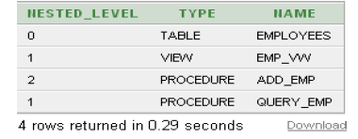
显示直接和间接依赖关系
  2. 使用视图 DEPTREE 显示依赖关系
    SELECT nested_level, type, name FROM deptree ORDER BY seq#;
上例中, ADD_EMP 直接依赖 EMP_VW, EMP_VW 又直接依赖 EMPLOYEES (注意 nested_level 列).

Slide 80
层次查询显示依赖关系
  SELECT v.dependent,
  CONNECT_BY_ROOT v.referenced "object",
  SYS_CONNECT_BY_PATH(v.referenced, '/') "Path"
  FROM (SELECT owner || '.' || name || ':' || type AS dependent,
  referenced_owner || '.' || referenced_name || ':' ||
  referenced_type AS referenced
  FROM dba_dependencies) v
  START WITH v.dependent = 'S01.V_DEPT_SAL2:VIEW'
  CONNECT BY PRIOR v.referenced = v.dependent;

Slide 81
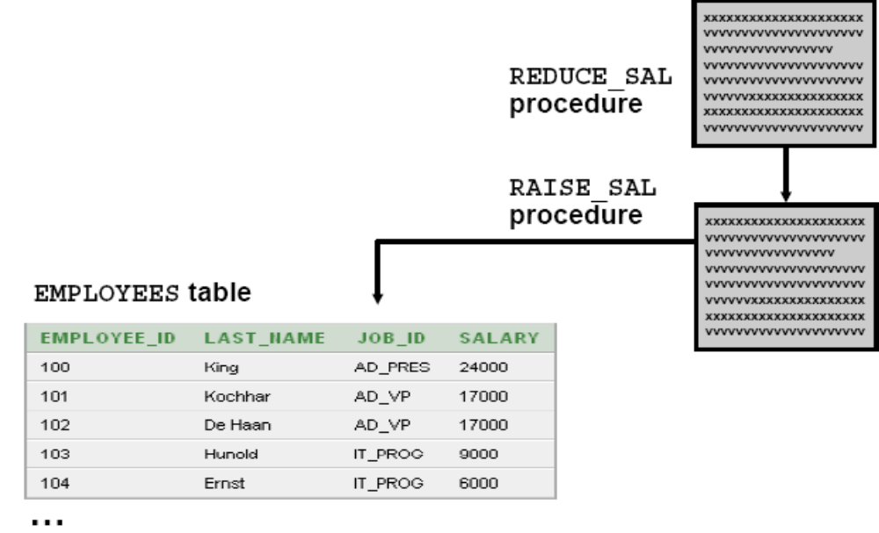
本地依赖关系示例 2

Slide 82
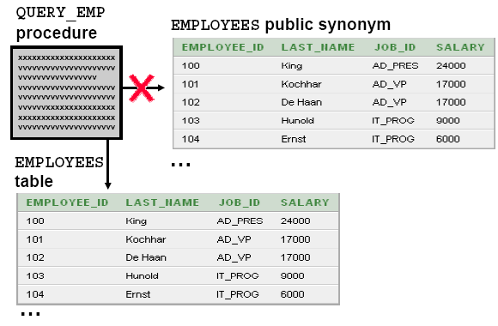
本地依赖关系示例 3

Slide 83
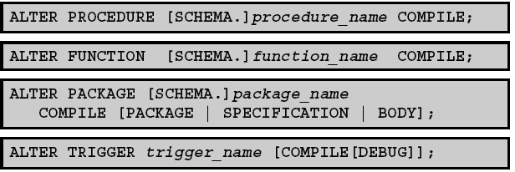
重新编译 PL/SQL 程序单元
重新编译:
  可在运行时自动（隐式）完成
  也可通过 ALTER 语句手工（显式）编译:
DEBUG 选项通知 PL/SQL 编译器产生并存储 PL/SQL 调试程序所需的调试信息.

Slide 84
不成功的重编译
以下情况，因依赖关系出错的子程序重新编译会失败:
  引用的对象被删除或重命名
  引用的列数据类型发生改变
  引用的列被删除
  引用的视图被列定义不同的视图替换
  引用的子程序参数定义发生变化

Slide 85
成功的重编译
以下情况，因依赖关系出错的子程序可成功重新编译:
  引用的数据表增加了新列
  引用的列数据类型没有改变
  私有表被删除, 但存在同名并且结构相同的公有表
  引用的 PL/SQL 程序实现代码改变，但接口没变，而且重新编译成功

Slide 86
过程的重新编译
可通过以下方式减少因依赖关系导致的错误:
  使用 %ROWTYPE 属性声明记录
  使用 %TYPE 属性声明变量
  使用 SELECT * 方式查询，不写出列名
  在 INSERT 语句中包含列名列表

Slide 87
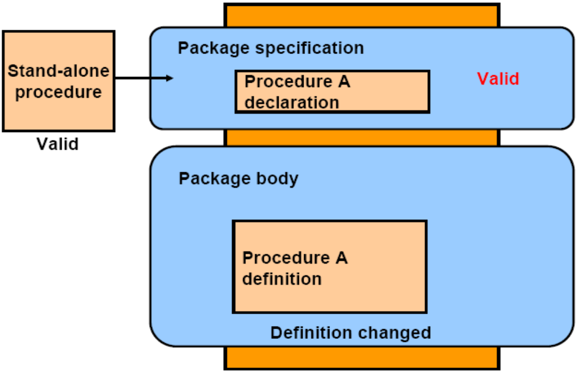
包和依赖关系

Slide 88
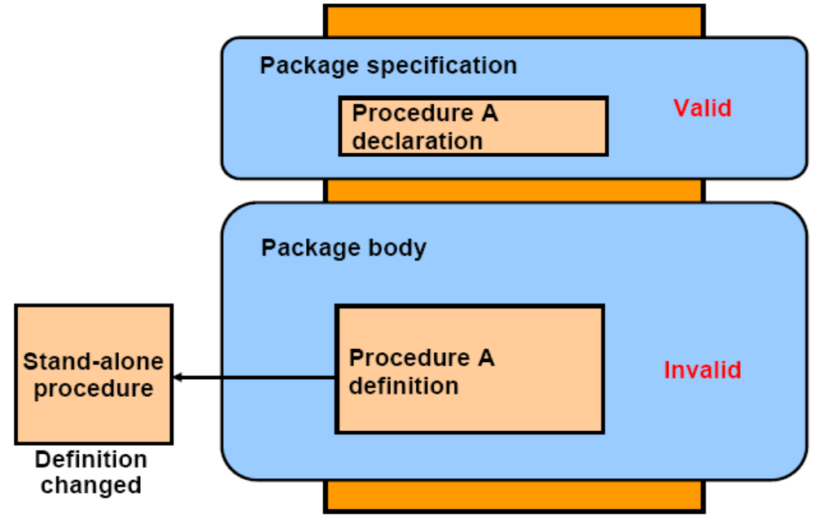
包和依赖关系

Slide 89
理解依赖关系
此部分讲解了：
  对象间的依赖关系的含义
  区别依赖对象和被引用对象
  通过字典表查看数据库对象间的依赖关系
  使用 UTLDTREE 脚本创建用于显示对象依赖关系 所需的数据库对象
  使用 IDEPTREE 和 DEPTREE 视图显示对象间的依赖关系
  何时会自动重编译
  如何减少依赖关系导致的错误

